Slide 1

◆프로그램이란??
우리가 사는 세상의 문제를 해결하기 위한 하나의 장치!!
◆ 기계어로 번역하는 방식
컴파일
인터프리트

Slide 2
자바
바이트 코드
자바
버츄얼 머신
기계어
운영체제

Slide 3
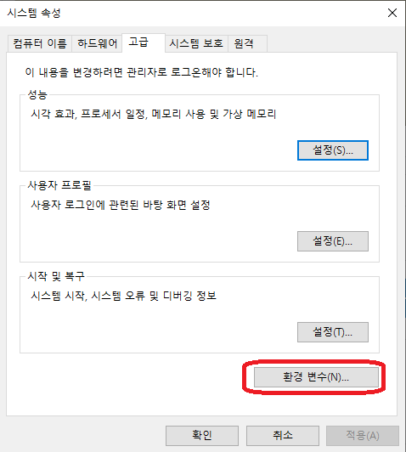
◆ 자바 설치 방법
자바 설치 후 ‘내 컴퓨터’ > ‘설정’ > ‘고급시스템 설정’
2. ‘환경변수’ 클릭!

Slide 4
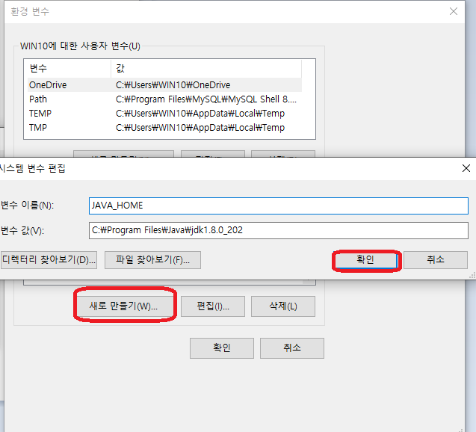
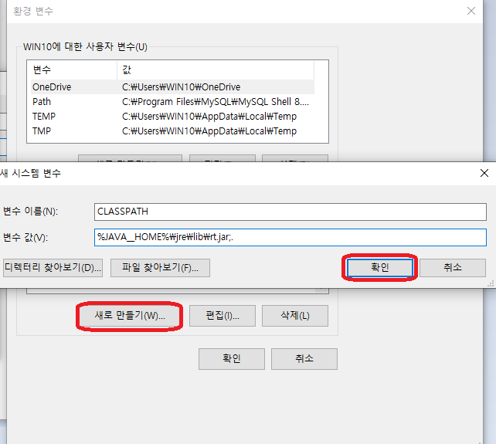
◆ 자바 설치 방법
3. ’새로 만들기’ 클릭! 아래 사진처럼 ‘JAVA_HOME’ 과 ‘CLASSPATH’ 생성
이후 ‘편집’ 클릭!

Slide 5
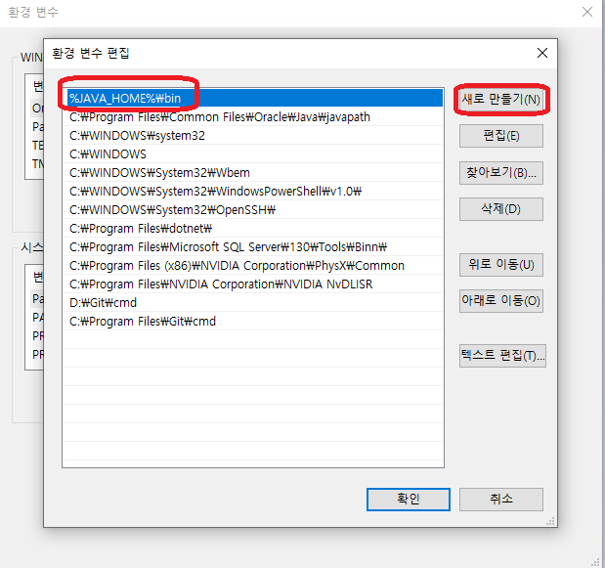
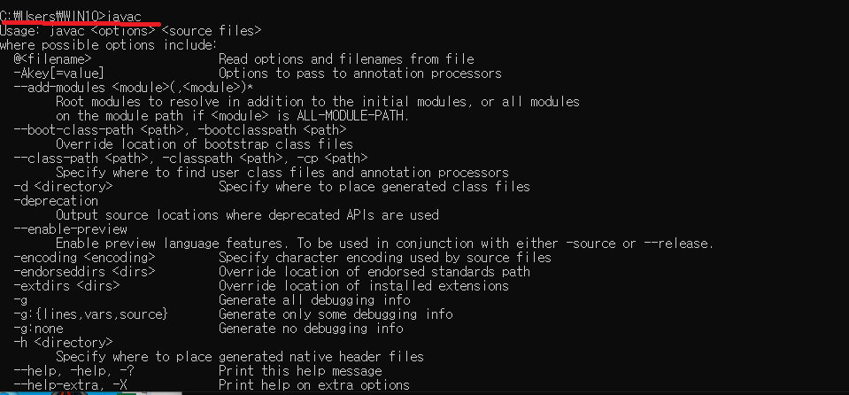
◆ 자바 설치 방법
4. ‘새로 만들기＇에서
‘%JAVA_HOME%bin’을 생성해서
맨 위로 이동 그리고 확인! 확인! 확인!
5. 윈도우키+R를 눌러
CMD창을 키고 ‘javac’를 쳐서
아래처럼 뜨는지 확인

Slide 6
◆ 자바 실행
.java
.class
번역필요
(JVM상태)
실행
javac 소스코드이름.java
java 클래스이름

Slide 7
◆ 자바 프로그램을 만들기 위해 필요한 것
1. 소스코드를 Class 단위로 구성
2. 실행을 위한 main 매서드 필요!!
3. 소스코드 파일명이 class명과 같아야 함
3-1. class의 첫 글자는 무조건 대문자!!
3-2. public class가 있다면 소스코드 파일명은 public class명과 같아야 함

Slide 8
◆ Variable
변수 >> 변경이 가능한 값 (재사용이 가능한 값)
int a; >> 변수를 ‘선언’
메모리에 공간을 미리 할당 받는다는 의미
a = 10; >> a를 10으로 ‘초기화’
할당 받은 공간에 10이라는 값을 넣어준다는 의미
int a = 10; >> 한번에 선언과 초기화를 동시에 해줄 수 있음.
**주의점** 동일한 블록(중괄호) 안에는 이름이 같은 변수는 존재할 수 없음.

Slide 9
◆ 프로그래밍에 쓰이는 용어??들
; >> 문장의 끝 Ex. int a; System.out.println(“피곤”);
“ “ >> 문자열 Ex. System.out.println(“피곤”);
// >> 한 줄 주석
/* ~~~ */ >> 여러 줄 주석
= >> 대입 연산자 (같다는 뜻이 아님) Ex. int a = 10;
메모 / 협업

Slide 10
◆ 데이터 타입
정수 데이터 타입 >> byte , short , int , long
실수 데이터 타입 >> float , double
문자 데이터 타입 >> char
논리 데이터 타입 >> boolean

